Slide 1
中国科学院网络安全和信息化专项应用示范项目
基于数字孪生的BGP异常监测与溯源
李彦彪
信息化前瞻技术研究开放实验室
中国科学院计算机网络信息中心
2022年3月31日

Slide 2
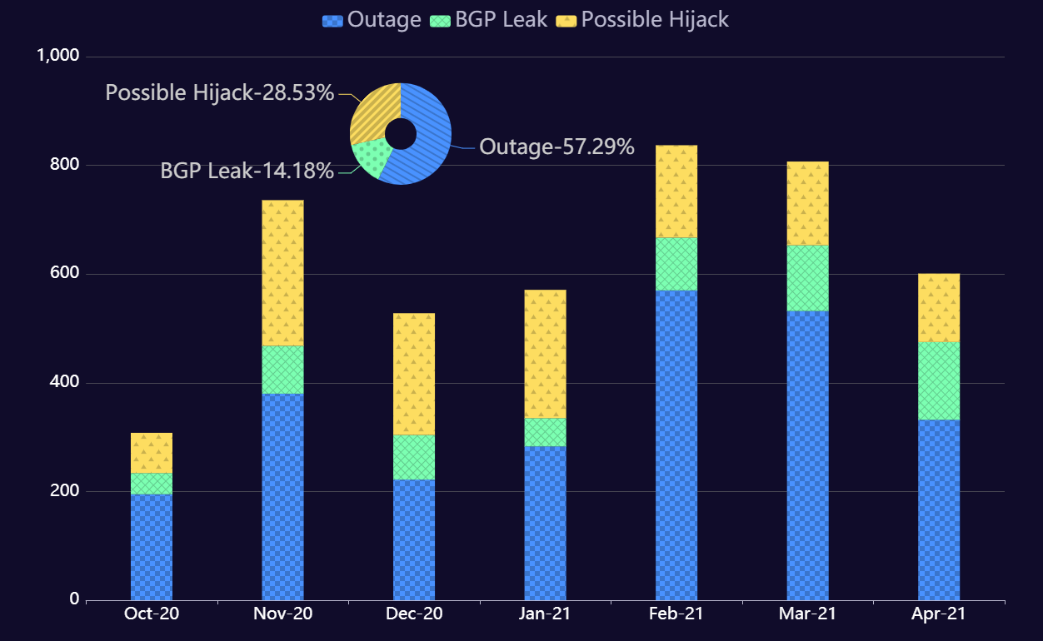
项目意义
BGP异常事件统计
BGP是全球网络自治域（AS）之间互联互通的基础保障；但缺乏安全设计，异常事件频发
我国AS数量少（2%）、级别低（无tire-1）、影响力小（直联邻居少），更容易受攻击
中国科技网 CSTNET（41邻居）VS. COGENT（6491邻居）
中国科技网：BGP的安全稳定运行直接关系到科研业务效率和科学数据安全
数据来源： BGPStream, https://www.bgpstream.com/
全球AS互联拓扑

Slide 3
项目建设目标
已检测到的BGP路由异常
目标1：减少“自己犯错”
建成中国科技网一比一数字孪生平台，关键配置先验证再部署
目标2：防范“殃及池鱼”
建成AS行为特征库，实时监测异常AS行为，避免被“祸害”
目标3：抵御“恶意攻击”
建成BGP异常检测溯源平台，高效检测攻击，精准溯源提供处置依据
未检测到的BGP路由异常

Slide 4
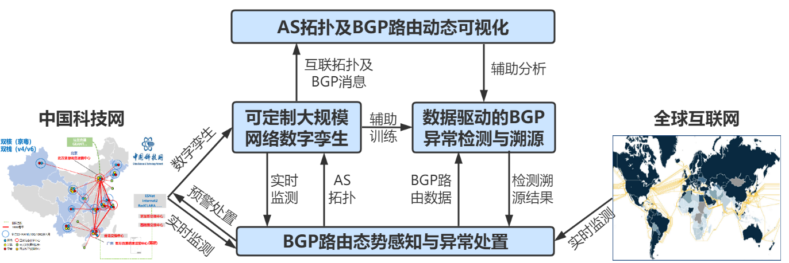
项目主要内容与总体技术路线
总体技术路线
以数字孪生为基础：创新机器学习方法，重放、溯源、推演
以数据分析为驱动：挖掘历史数据特征建模，实时分析检测

Slide 5
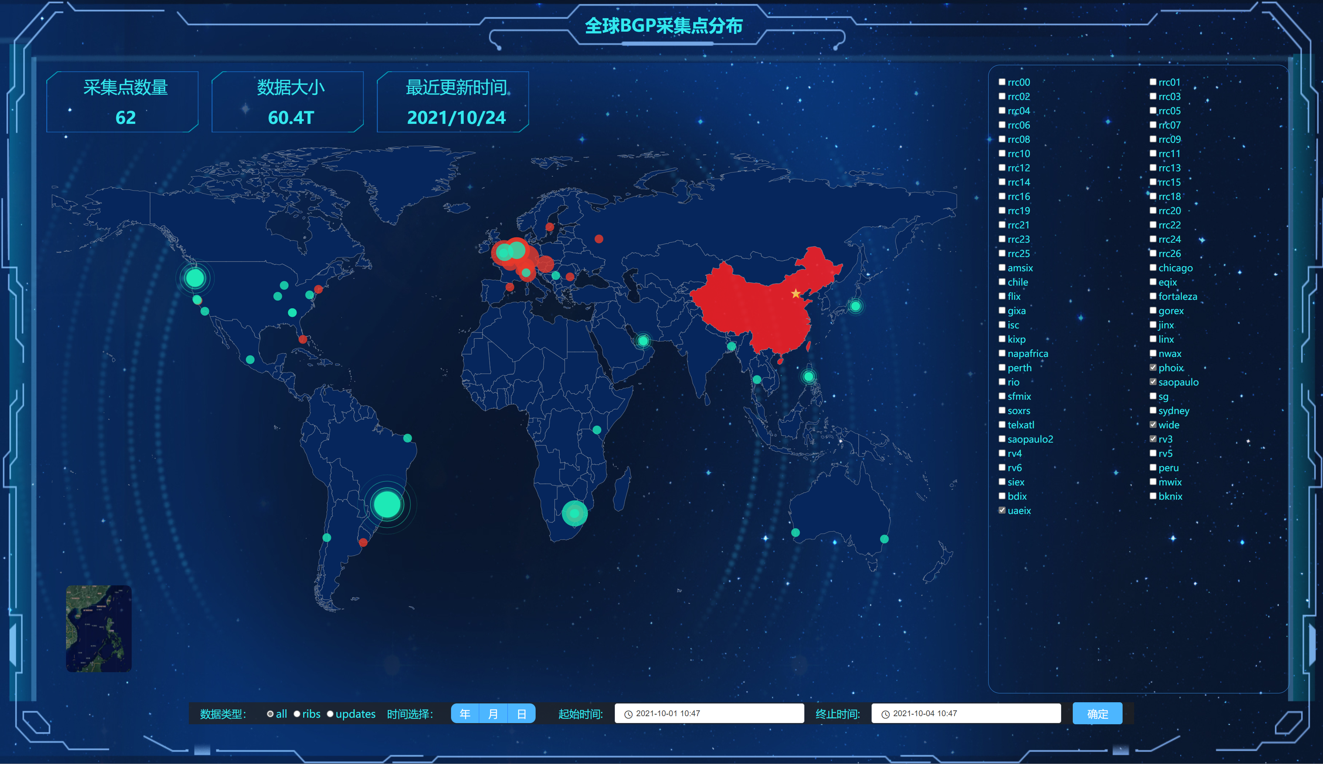
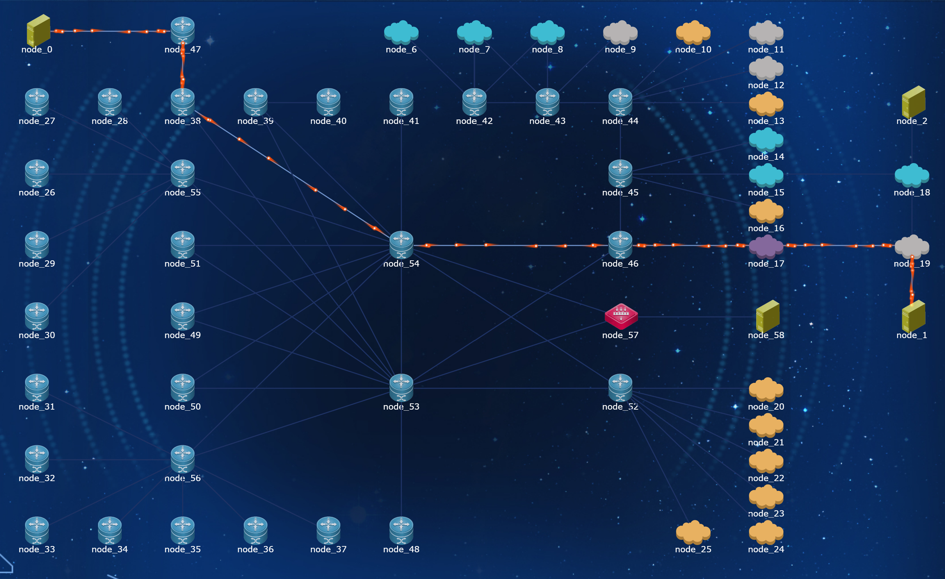
当前进展及问题
国家任务、华为技术合作项目支持前期探索
62采集点
跨越23年
60T数据
仿
真
精
度
本项目目标
科技网孪生
全球AS仿真
全球BGP数据采集平台
网 络 孪 生 规 模
准
确
率
本项目目标
离线分析
中国科技网骨干网络数字孪生
实时检测
全球7万余AS拓扑
异 常 检 测 效 率

Slide 6
下一步工作思考
建设目标：基于数字孪生的BGP异常监测溯源平台
科技网数字孪生 + AS级网络孪生 + AS行为特征库 + 实时检测溯源
科技网：安内御外
01
构建配置自检机制
强化抵御攻击能力
02
服务国家
提供能力建设模板
托管检测溯源服务
辐射全球
03
打造数据共享平台
开放网络孪生能力

Slide 7
建议
协调院信息化基础设施资源
科技网、科技云、科学数据银行等
协助示范应用成果院内外推广
指导从应用示范到大规模建设部署演

Slide 8
感谢指导与支持
李彦彪
信息化前瞻技术研究开放实验室
中国科学院计算机网络信息中心

